Slide 1
Уважаемые родители,
приглашаем вас посмотреть чем и с помощью чего мы занимаемся с детьми в логопедическом кабинете учителя-логопеда групп компенсирующей направленности Смелой Ольги Васильевны
Notes:
1

Slide 2
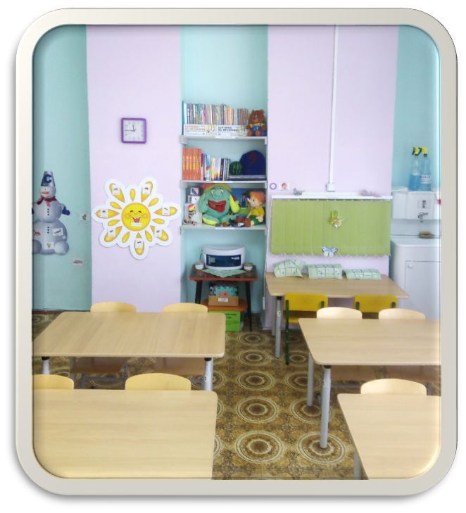
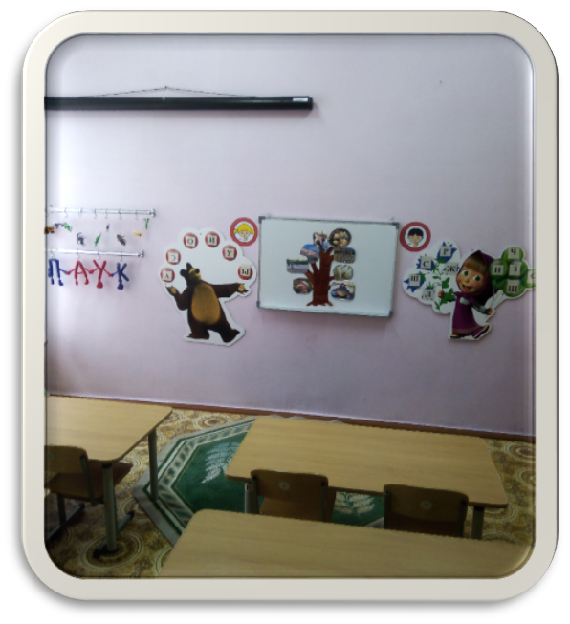
Добро пожаловать!
Кто со звуками не дружит,
С лексикой, грамматикой беда -
Логопеды приглашают:
Приходите все сюда!
Notes:
2

Slide 3
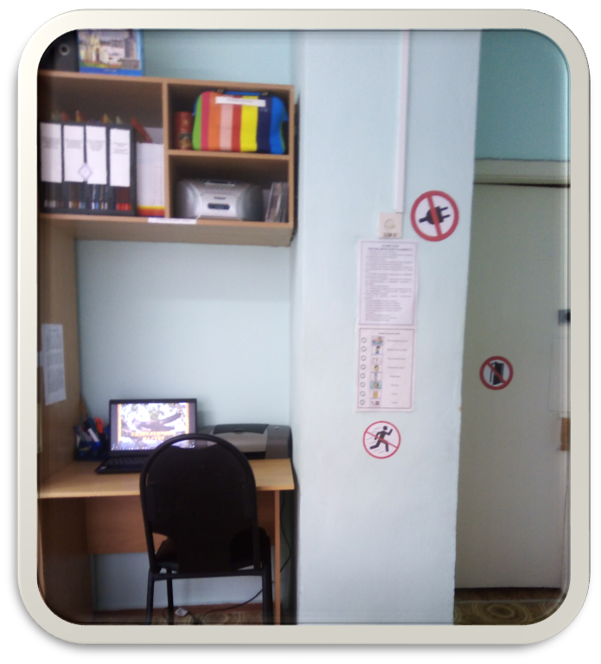
Центр информационно-компьютерных технологий Диски.
Компьютерных игр создано немало,
Чтобы детям интереснее обучаться стало.
Notes:
3
3

Slide 4
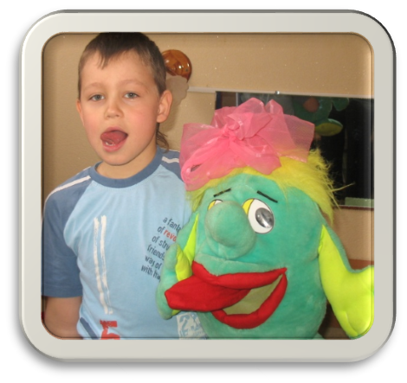
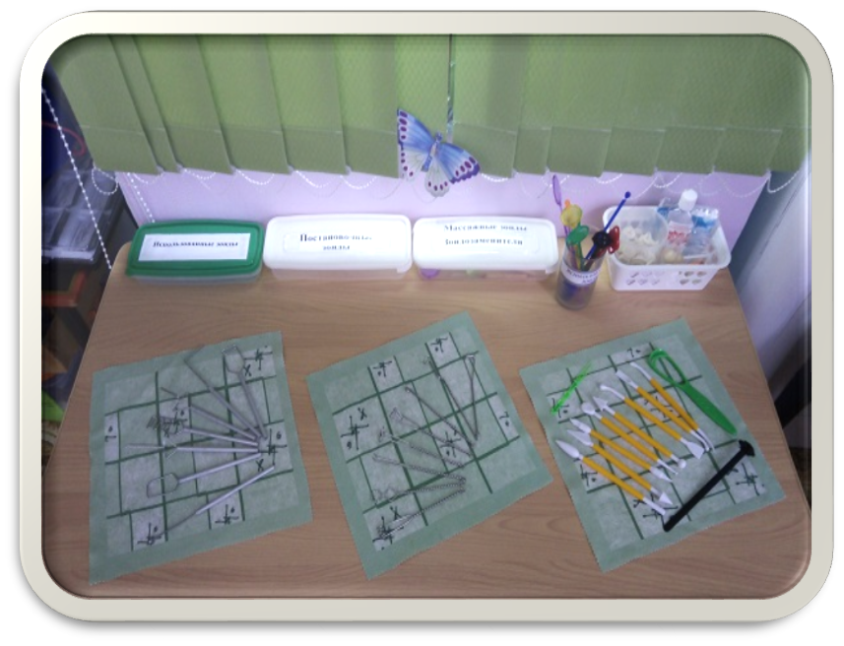
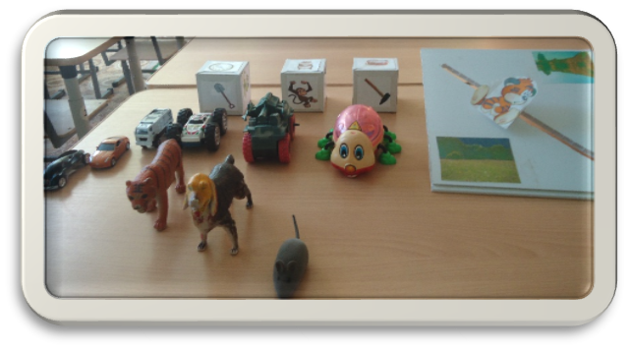
Центр коррекции произношения звуков
На уроки к логопеду, Я вприпрыжку побегу, Ведь учительнице строгой Показать язык смогу.
Чтоб красиво говорить,
Надо с зондами дружить!
Notes:
4

Slide 5
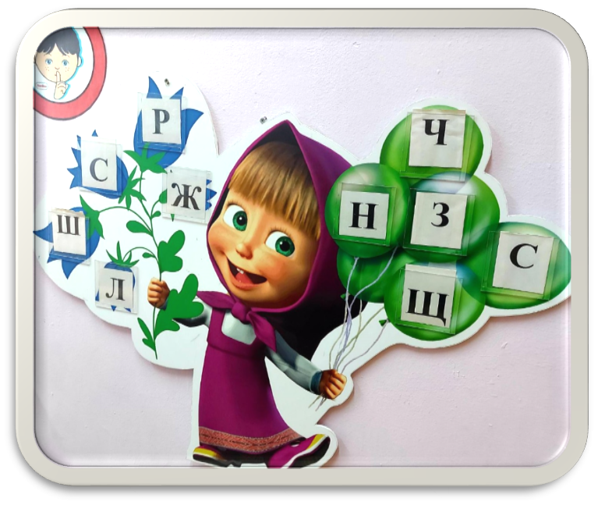
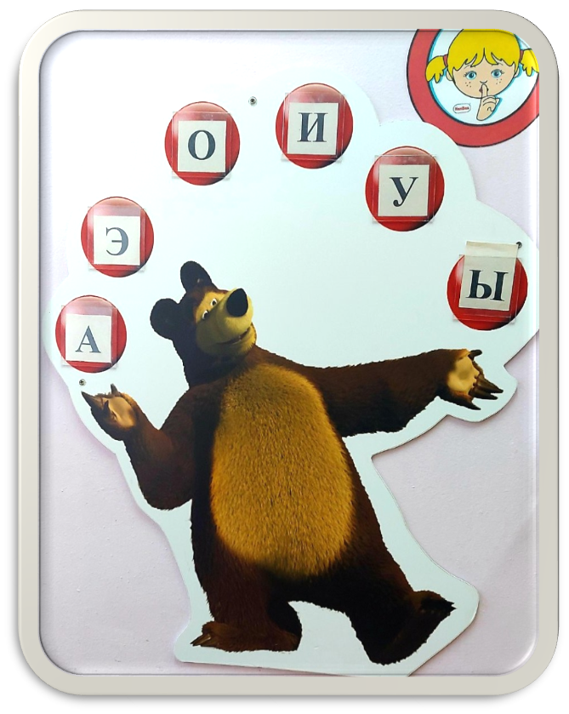
Центр формирования фонематических процессов
01
Я спрятал машины,
Играть не хочу.
Я слушаю звуки
И буквы учу!
Notes:
5

Slide 6
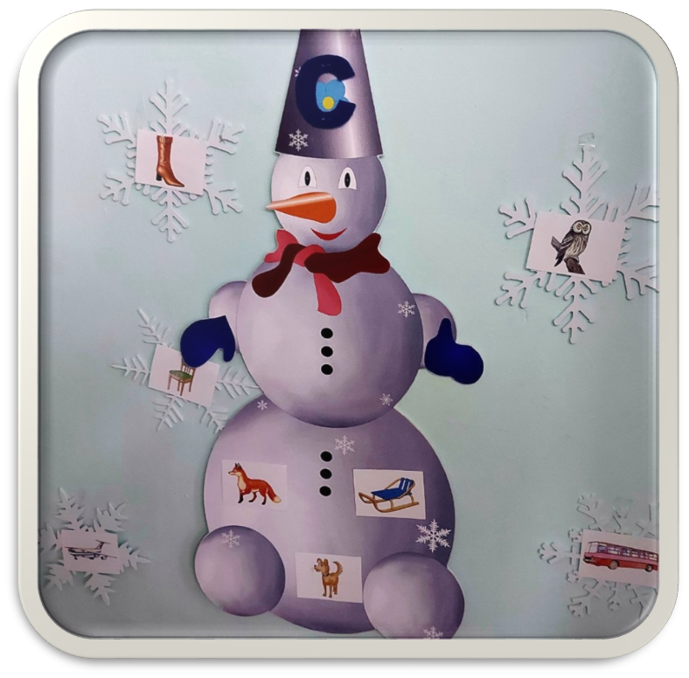
Центр формирования фонематических процессов
Наш веселый Снеговик,
Звуки прятать — озорник,
Он вам их не скажет,
Картиночки покажет.
01
Notes:
6

Slide 7
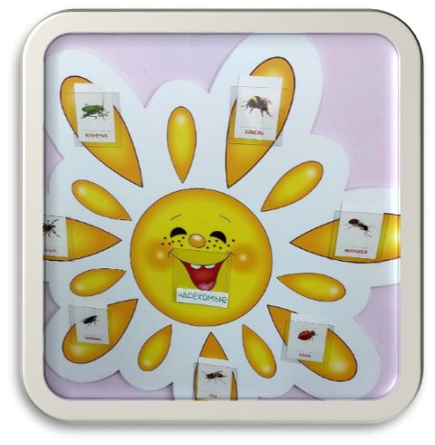
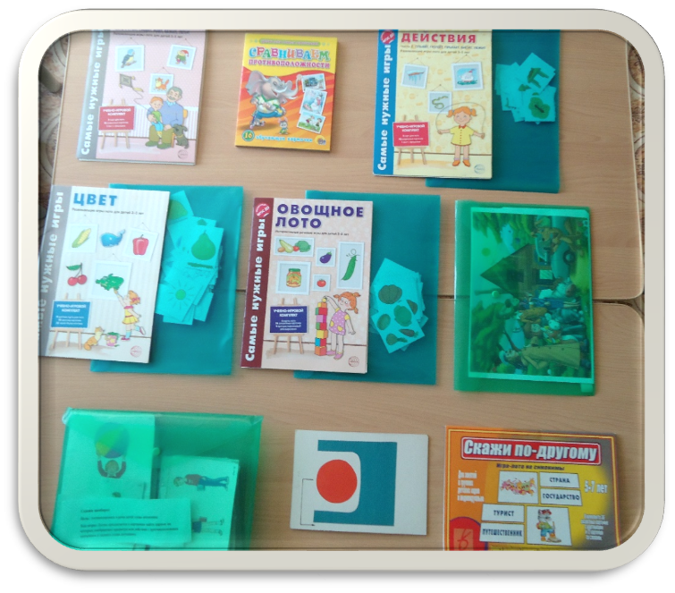
Центр коррекции лексико-грамматических категорий
Хорошо будем учиться, Без ошибок говорить, А для этого нам нужно Все предлоги повторить.
-
Notes:
7

Slide 8
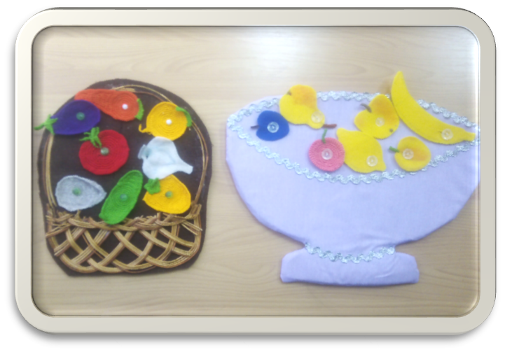
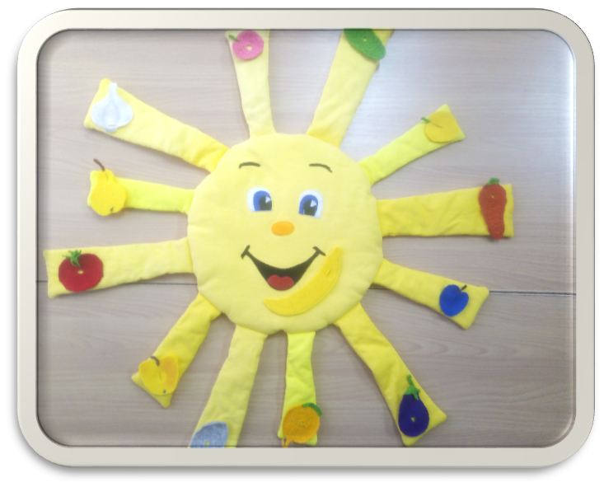
Центр коррекции лексико-грамматических категорий
-
Вот вам морковка,
Красная головка,
Хвостик зеленый,
Вот вам и репка,
И огурчик крепкий
Notes:
8

Slide 9
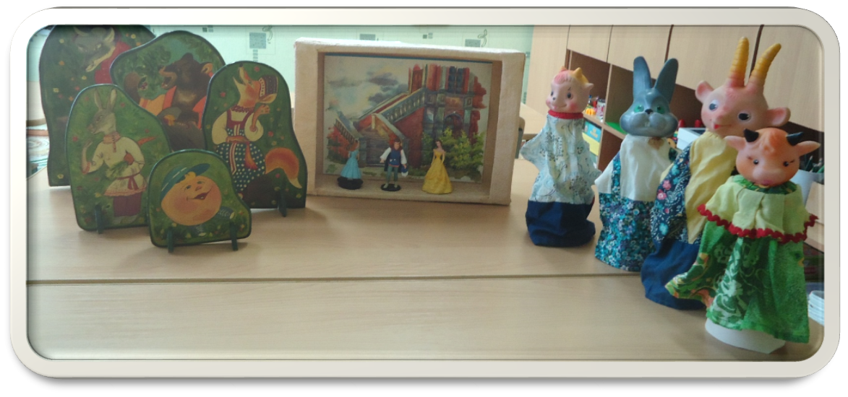
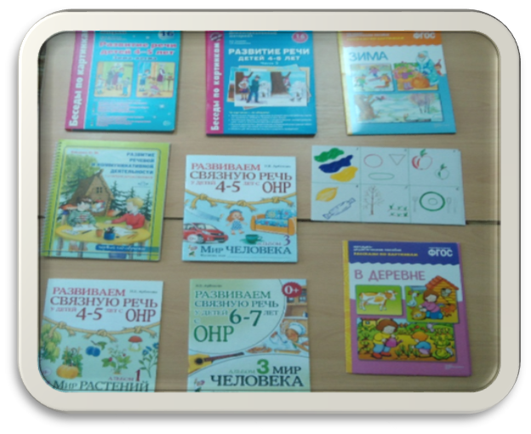
Центр развития связной речи
Чтобы в школе за ответы 5 получать,
В саду надо учиться рассказы составлять.
-
Notes:
9

Slide 10
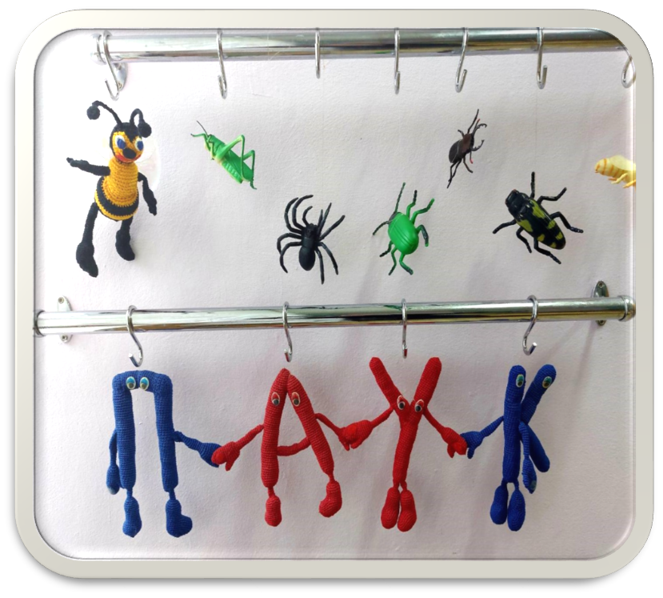
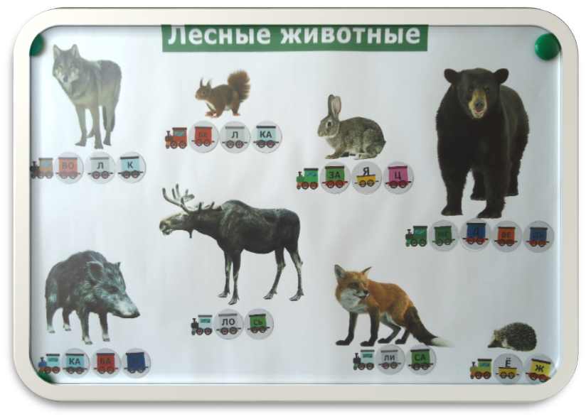
Центр предупреждения и коррекции дислексии и дисграфии.
Много с буквами хлопот,
Уж такой они народ…
Но, когда с умом, толково
Их поставишь в чёткий ряд,
Превратятся буквы в слово
И – с тобой заговорят!
Notes:
10

Slide 11
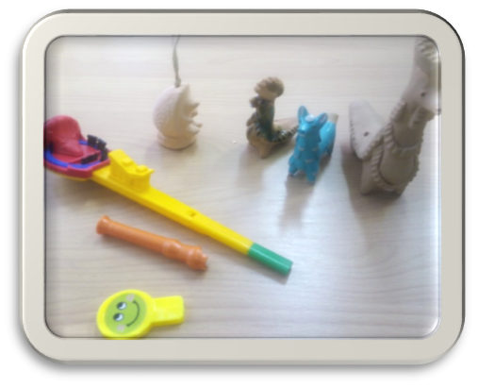
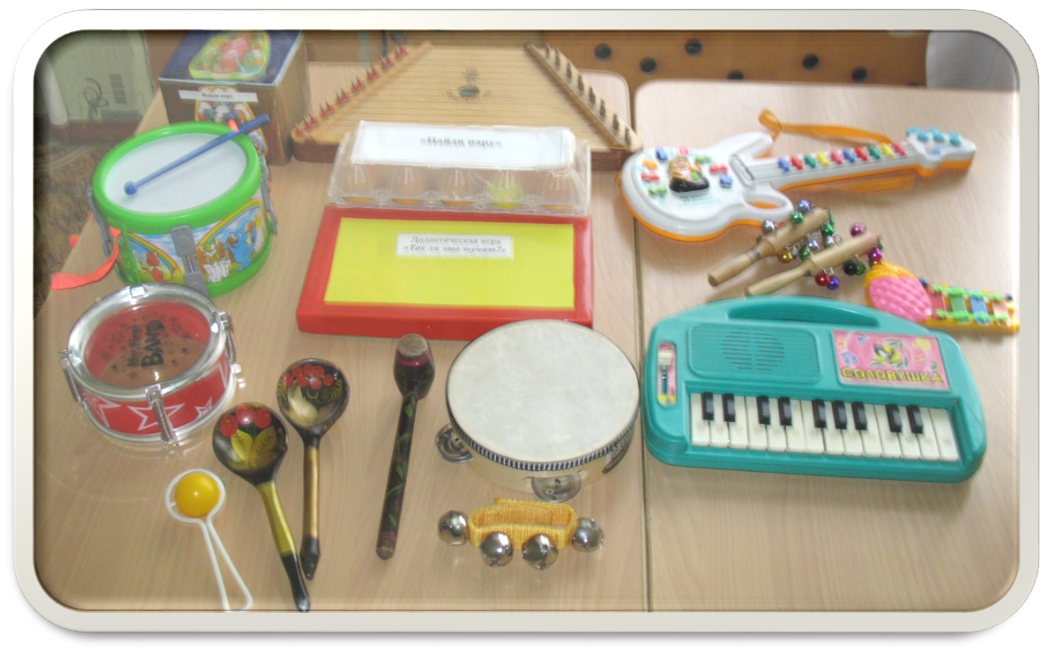
Центр обследования слуха
Если ребёнок звуки неправильно говорит ,
И за речью не следит.
Логопед проверит,
Слышит он или нет
Это важный ответ.
Notes:
11

Slide 12
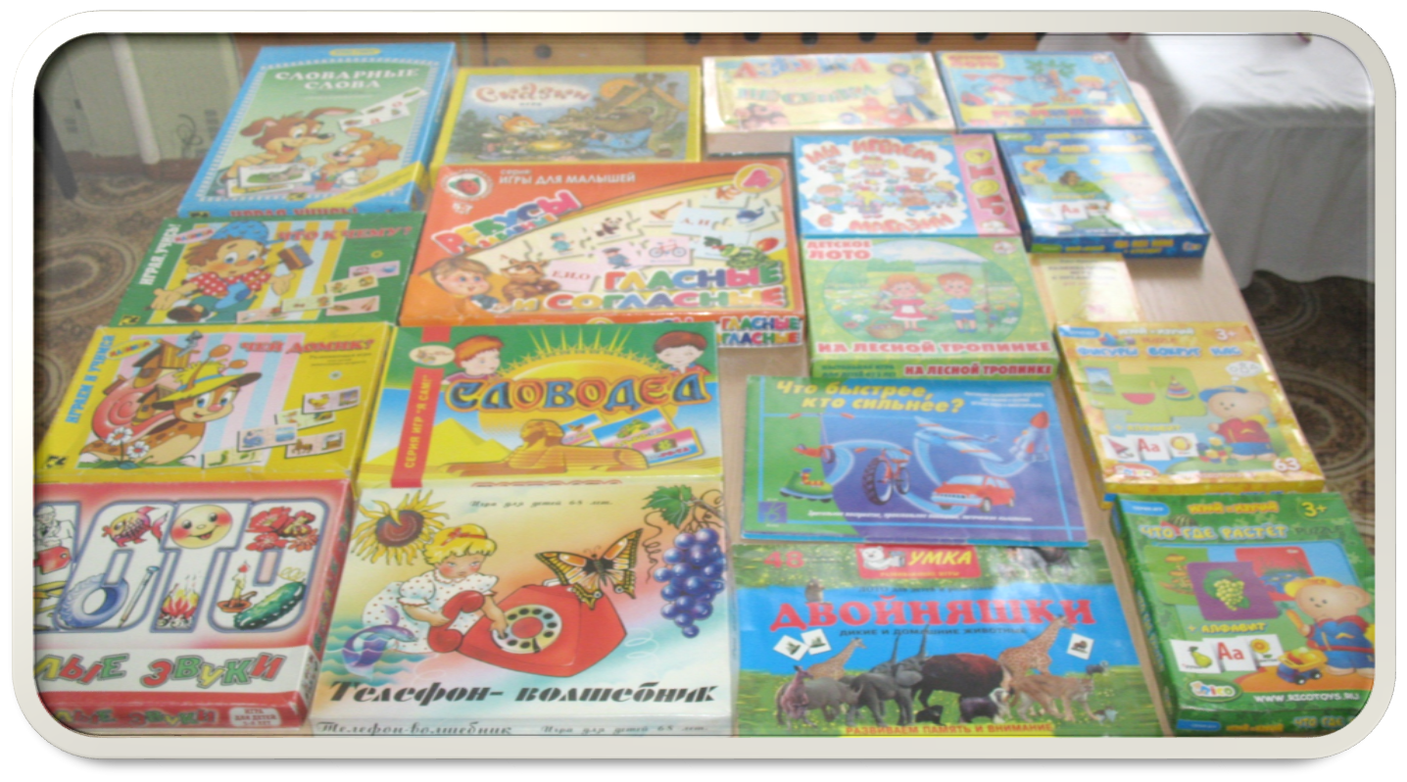
Речевые и настольные игры
Notes:
12

Slide 13
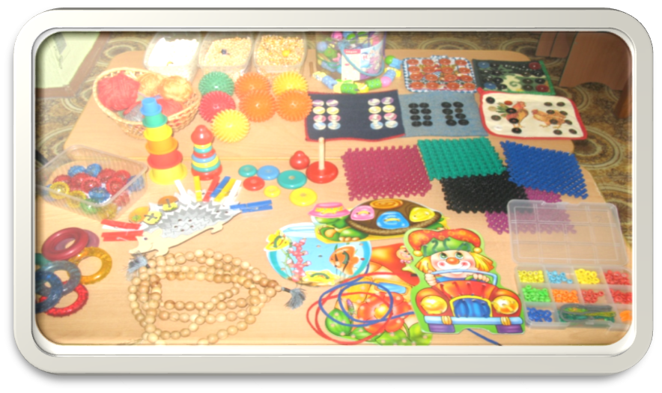
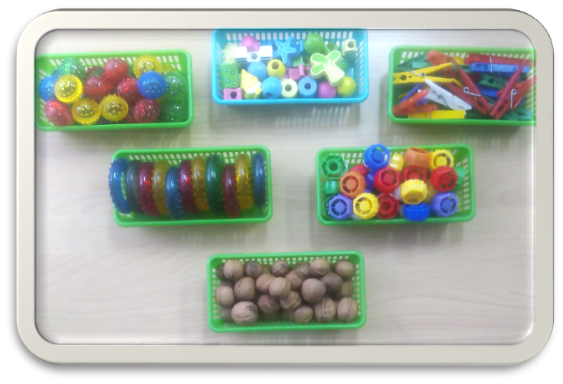
Центр развития мелкой моторики
Чтобы правильно начать говорить,
Нужно пальцами умело шевелить.
Чтоб красиво нам писать,
Пальцы нужно развивать.
Выпрямлять их и сгибать,
Шнуровать, перебирать.
Notes:
13

Slide 14
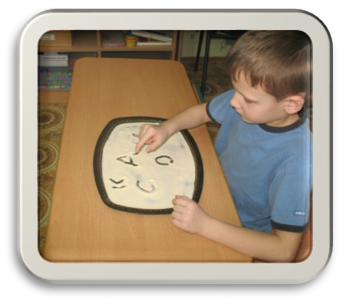
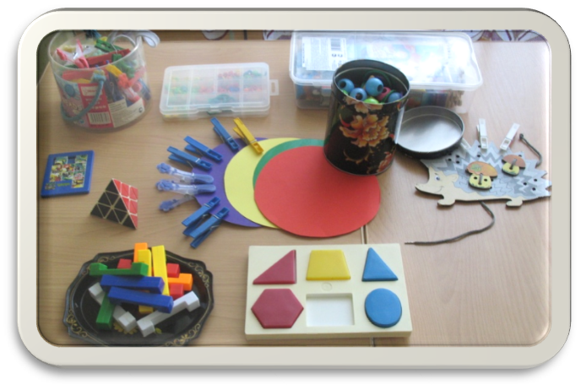
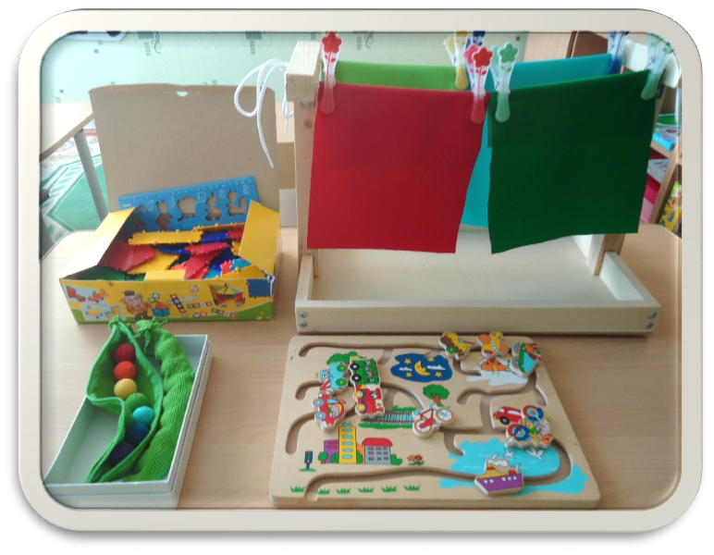
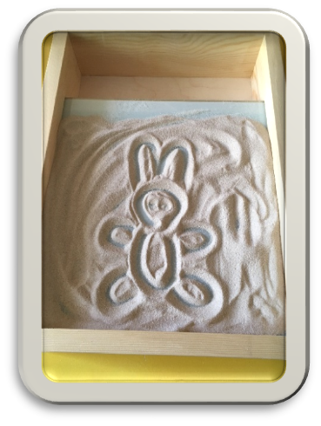
Центр развития мелкой моторики
Notes:
14

Slide 15
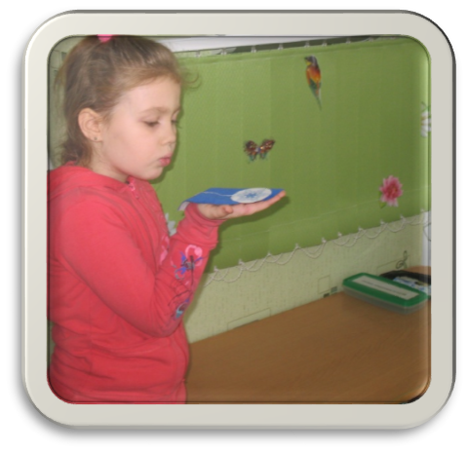
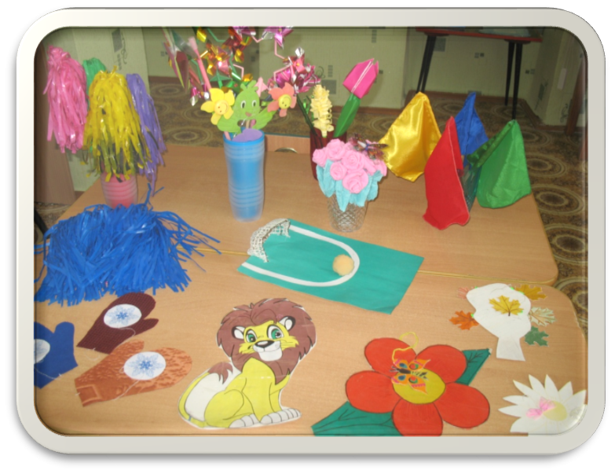
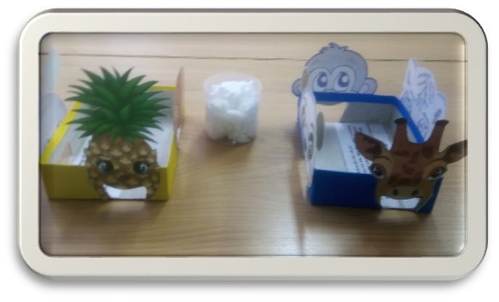
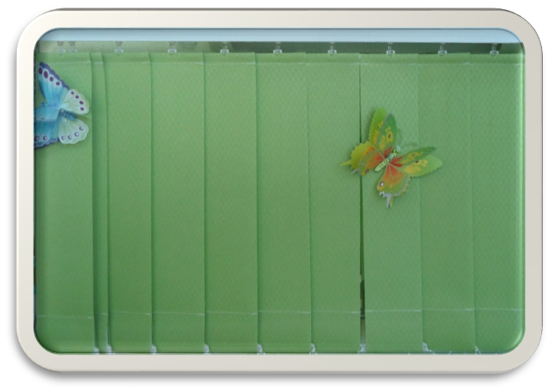
Центр развития дыхания
.
Вот подует ветерок на цветы, И задвигаются их лепестки, С ветерочком сыграю в футбол,
И задую в ворота я гол !
Notes:
15

Slide 16
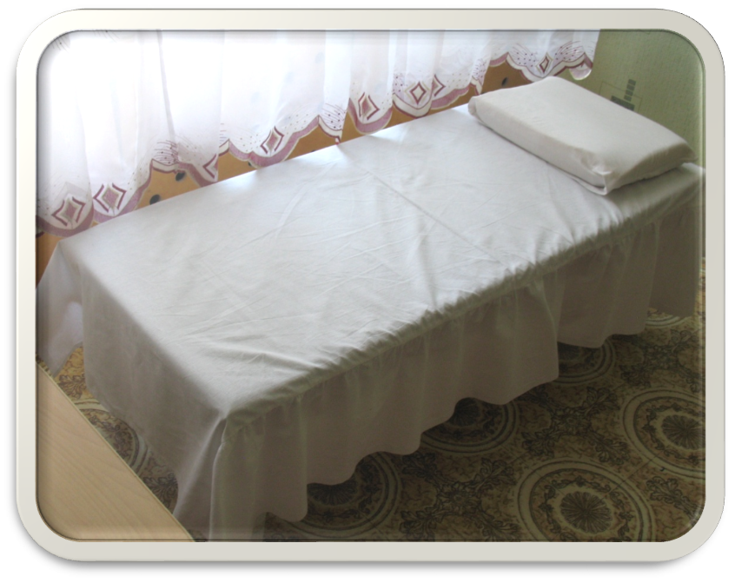
Массажная зона
Егор слишком напряжён,
Или просто раздражён.
Соня очень уж расслаблена,
И помочь им задача поставлена.
Мышцы в норму привести массаж поможет
Никакой другой приём так помочь не сможет!
Notes:
16

Slide 17
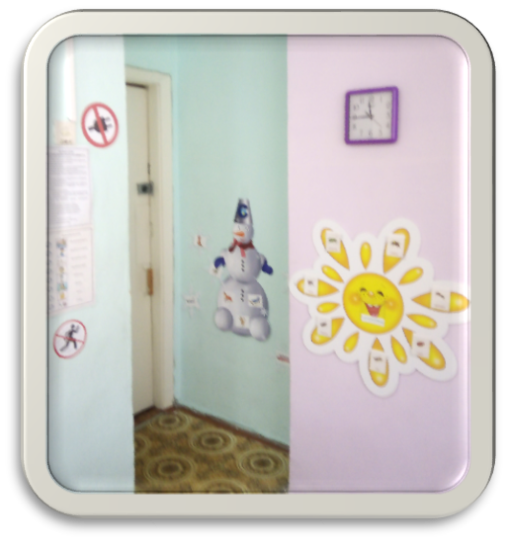
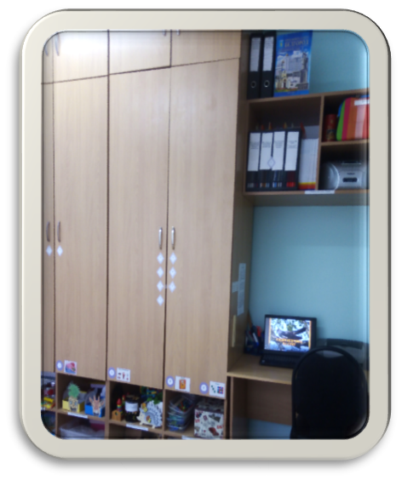
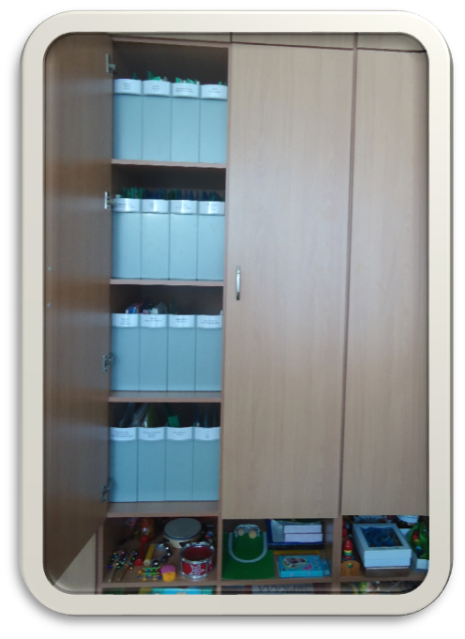
Приглашение!
ПРИГЛАШАЕМ В ГОСТИ К НАМ,
БУДЕМ ОЧЕНЬ РАДЫ ВАМ!
Для занятий всё найдется в тот же час,
Потому что всё систематизировано у нас.
Notes:
17
17

Slide 18
Спасибо за внимание!
Notes:
18

